Slide 1

¿Dónde vives tú?
?
7 Span (week 7)
?
?
?
?
?
?
?

Slide 2
Objetivos
By the end of the topic, students should have mastered:
Asking others for their address
Asking general questions about where others live
Giving their full address
Giving details about where they live
Conjugation of the verb ‘vivir’ in the present tense
Interrogative pronouns (Cuál, Qué, Por qué, Cuántos/as, Cómo, Dónde)

Slide 3
DOUBLE SESSION 1

Slide 4
Objectives
By the end of the lesson, students should be able to:
Ask where someone lives
Talk about where they live
Properly conjugate the verb ‘vivir’
COunt from 30 to 100 in Spanish

Slide 5
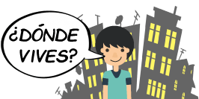
What does dónde mean?
Can you guess what verb vives comes from?
What does that verb mean?
What is the question asking?
What details would you provide in your response to this question?

Slide 6
Actividad 1:
Do you remember?
¡EMPAREJAMOS! / LET’S MATCH!
In the city en una casa
In a house en el campo
In a village en un piso/apartamento
On the coast en la costa
In an apartment en las montañas
In the mountains en la ciudad
In the countryside en un pueblo

Slide 7

Click on the link to watch the video
https://youtu.be/wUav5g68Wgc

Slide 8
Más
vocabulario
Cerca de = near to
Ej: Vivo cerca de Kingston.
Lejos de = far from
Ej: ¿Vives lejos de la ciudad?
Additional vocabulary

Slide 9
Fill in the correct verb forms
Actividad 2:
yo | vivo
tú | VIVES
usted | vive
él/ella
nosotros | vivimos
ustedes | viven
ellos/ellas
VIVIR - TO LIVE

Slide 10
Actividad 3 :
Answer the following questions using the pictures provided. Make sure you use the correct form of the verb vivir.

Slide 11
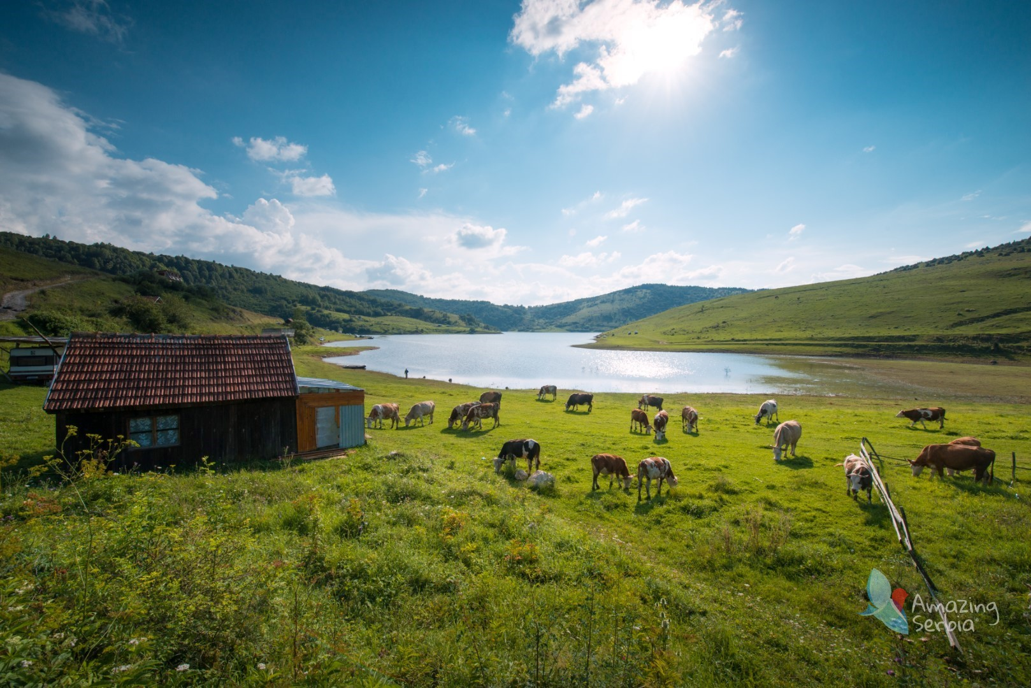

¿Dónde vive Patricia?
Patricia vive en...

Slide 12
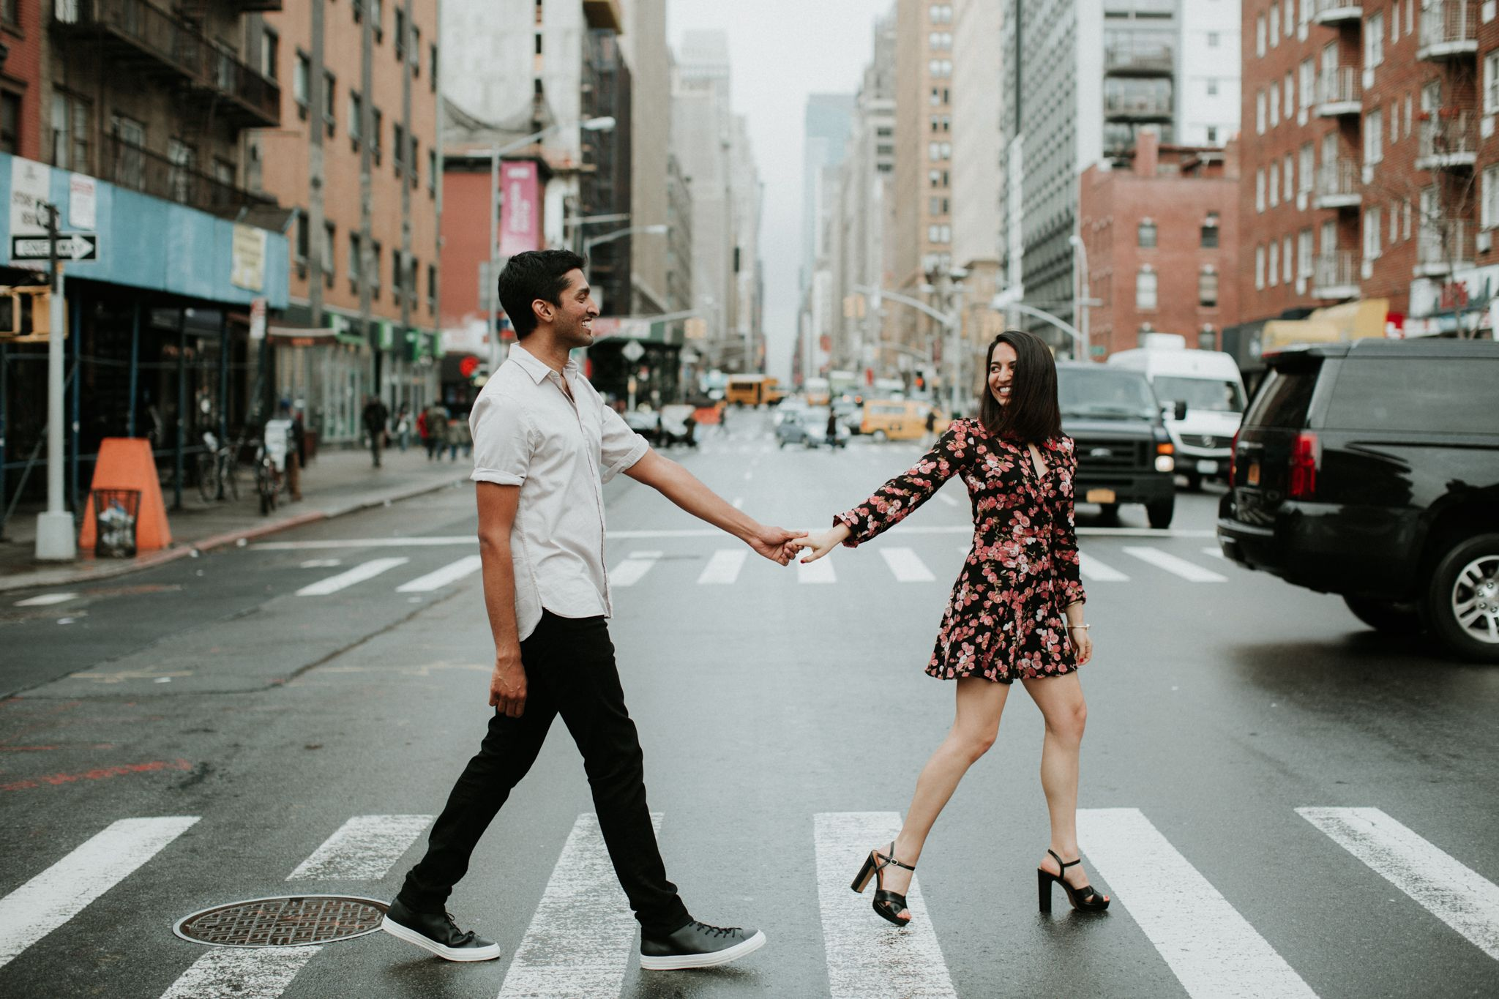
¿Dónde viven Marcos y Ana?

Slide 13
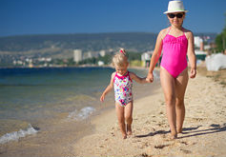
¿Dónde vivimos nosotras?

Slide 14
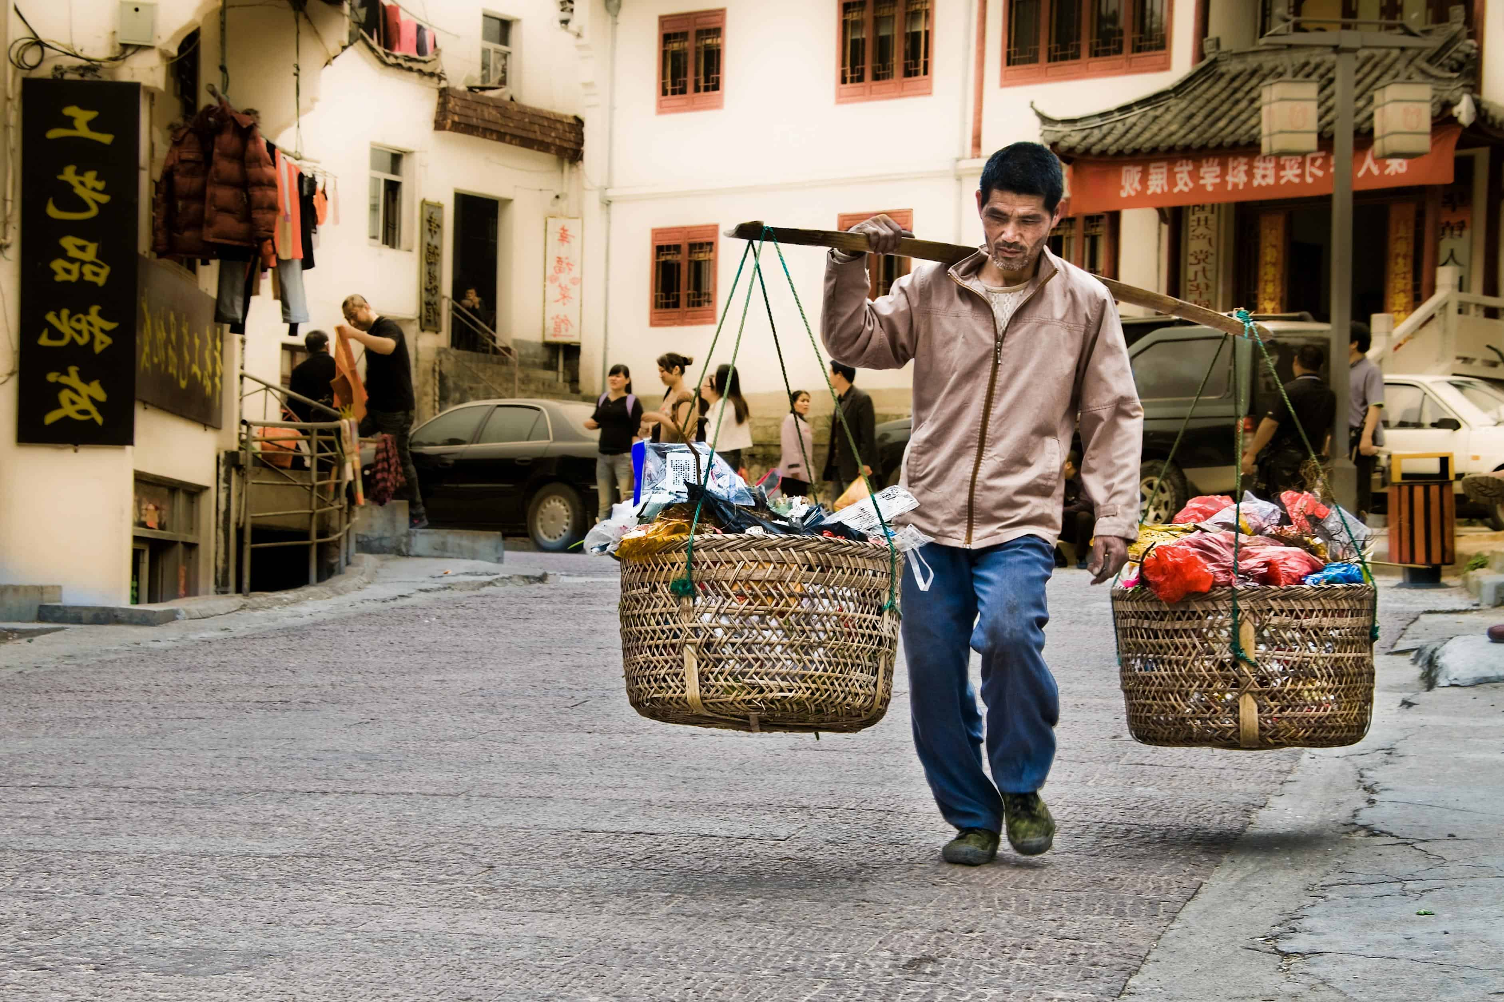

¿Vive él en las montañas?
Sí, él vive…
No, él no vive...

Slide 15
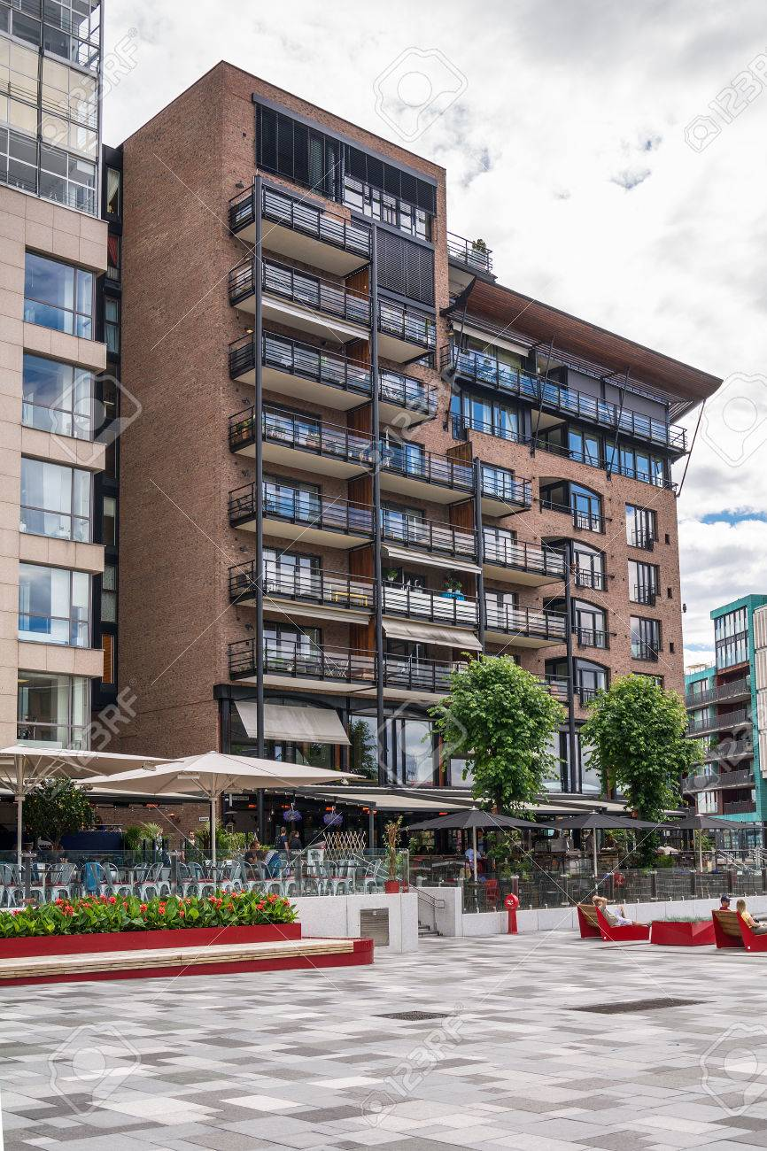
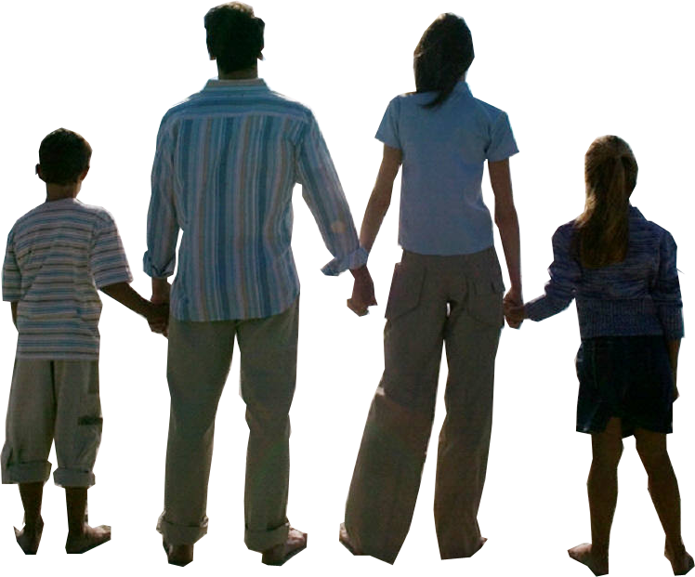
¿Viven ellos en un piso?
Sí, ellos...
No, ellos no...

Slide 16
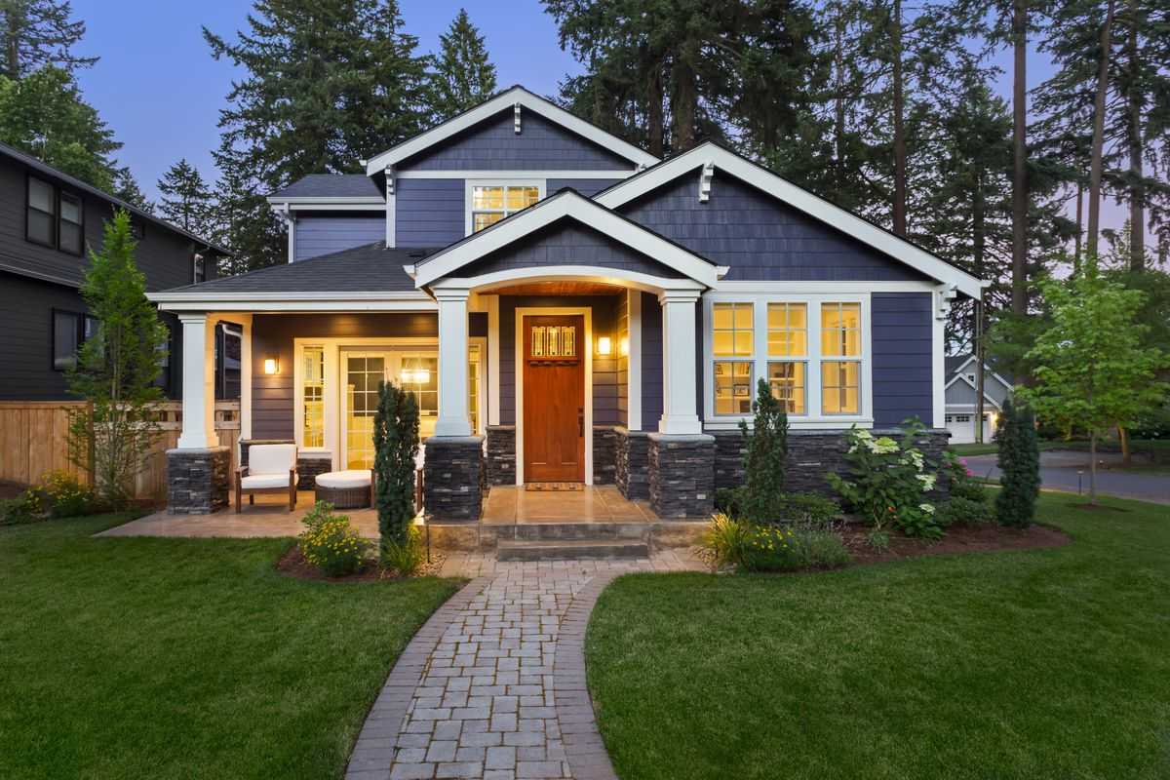
¿Vive Ella cerca de la costa?
Sí ...
No ...

Slide 17
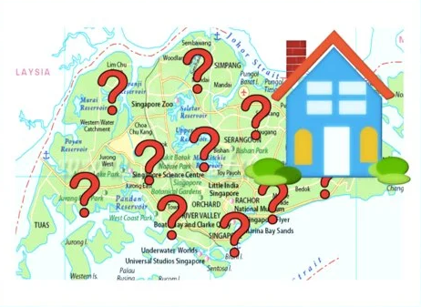
¿Y tú?
¿Dónde vives?
¡VAMOS A HABLAR!
Yo vivo en…
(give two details)

Slide 18
Assessment
Study all the vocabulary words seen so far in this lesson to get ready for it!
Get ready for
A VOCABULARY TEST

Slide 19
Actividad 4
Vamos a Practicar
Yo no ___ en una casa.
Francisco ___ en Ocho Rios.
¿ ___ tú en la ciudad?
Ustedes___ en las montañas lejos de la ciudad.
¿Dónde ___ Sara y Paula?
Nosotros ___ cerca de un pueblo pequeño.
Fill in the blanks with the appropriate form of the verb vivir.

Slide 20
Los deberes
(Homework)
Click on the link to the left to watch the video on numbers 30 to 100.
Write the Spanish for all the tens (30, 40, 50, … , 100)
Write down how to form 2-digit numbers such as 39, 54 and 72.
Test yourself using the following link: https://quizlet.com/145534876/spanish-numbers-30-100-flash-cards/
https://youtu.be/pa3vYDVdSwc

Slide 21
Double session 2

Slide 22
Objectives
By the end of the lesson, students should be able to:
Identify the elements of an address in Spanish
Ask for someone’s address
Give their full address using numbers 0 to 100.
Use interrogative pronouns learnt so far appropriately

Slide 23
Vamos a repasar (Los Números 30 a 100)
Use Quizizz link below to do a quick review of the numbers learnt from homework assignment.

Slide 24
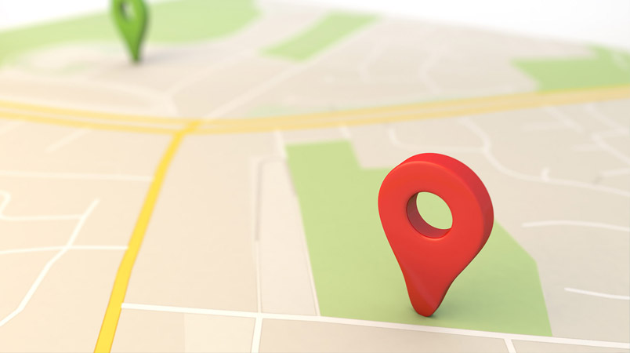
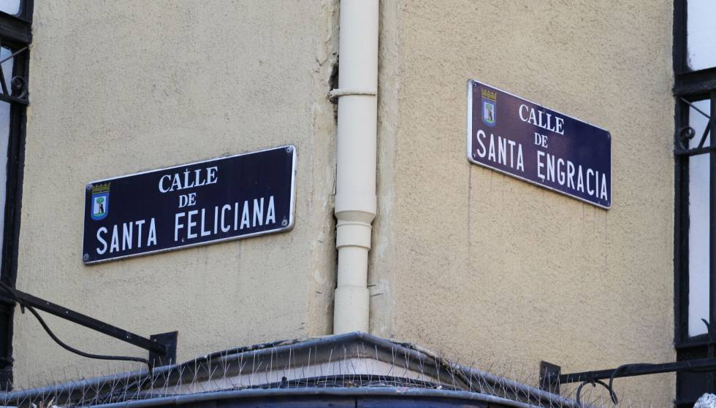
¿Cuál es tu dirección?
?
7 Span (week 7)
?
?
?
?
?
?
?

Slide 25
¿Cuál es tu dirección?
??
??
??
address ?

Slide 26
How would you answer this question?
What sort of details would you give in an address?
Watch the following video:
https://youtu.be/0ZBiiiMhIGU?t=178
(start at 2:58; end at 6:12)
Mi dirección es…
Vivo en…

Slide 27
Actividad 5:
¿Qué significa?
El número
La calle
La avenida
El barrio
El distrito/La colonia
La ciudad
El código postal
Can you recall the meanings of the following terms?→ → →

Slide 28
Actividad 6:
¡Vamos a ordenar!
Vivo en...
 | Número 25
 | Código postal: DM2341
 | La avenida Simón Bolívar
 | Ciudad: Santo Domingo
 | Barrio: Pantoja
In what order does each component come? → → →

Slide 29

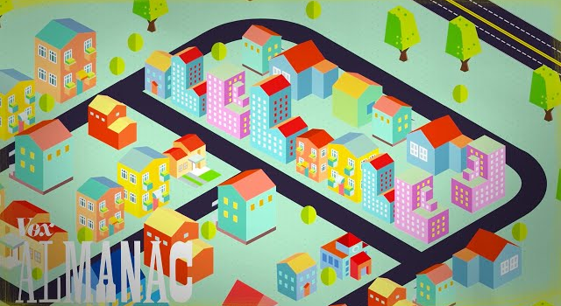
Actividad 7:
¡Vamos a hablar!
Place students in groups of 4 to ask each other the following questions:
¿Dónde vives?
¿Cuál es tu dirección?
¿Y tú?

Slide 30

Actividad 8:
¡Vamos a leer!
Read the dialogue on pages 43 and 44 in your ¡Viva! Textbook, then answer the questions under Comprensión.
Take note of any new vocabulary you may come across.

Slide 31
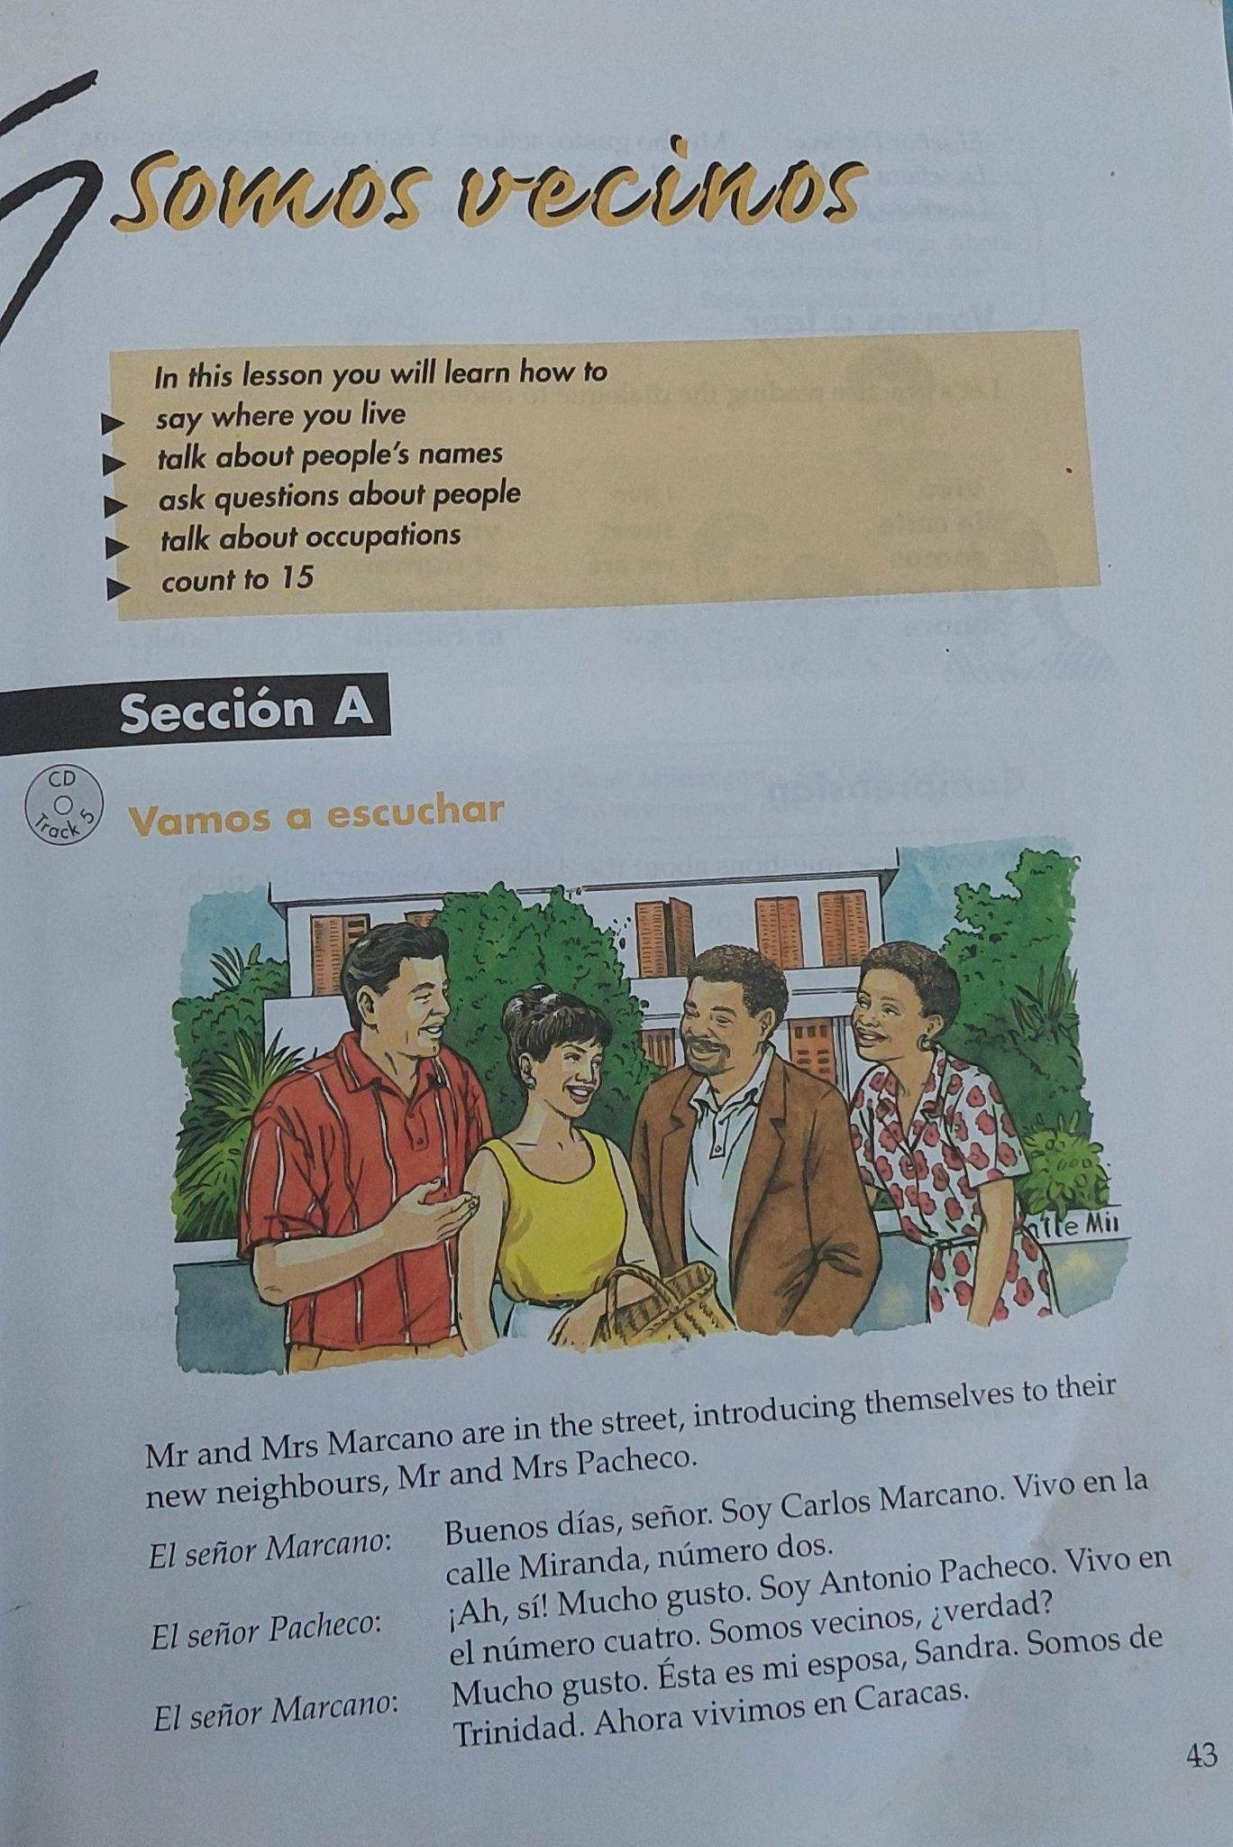

Slide 32
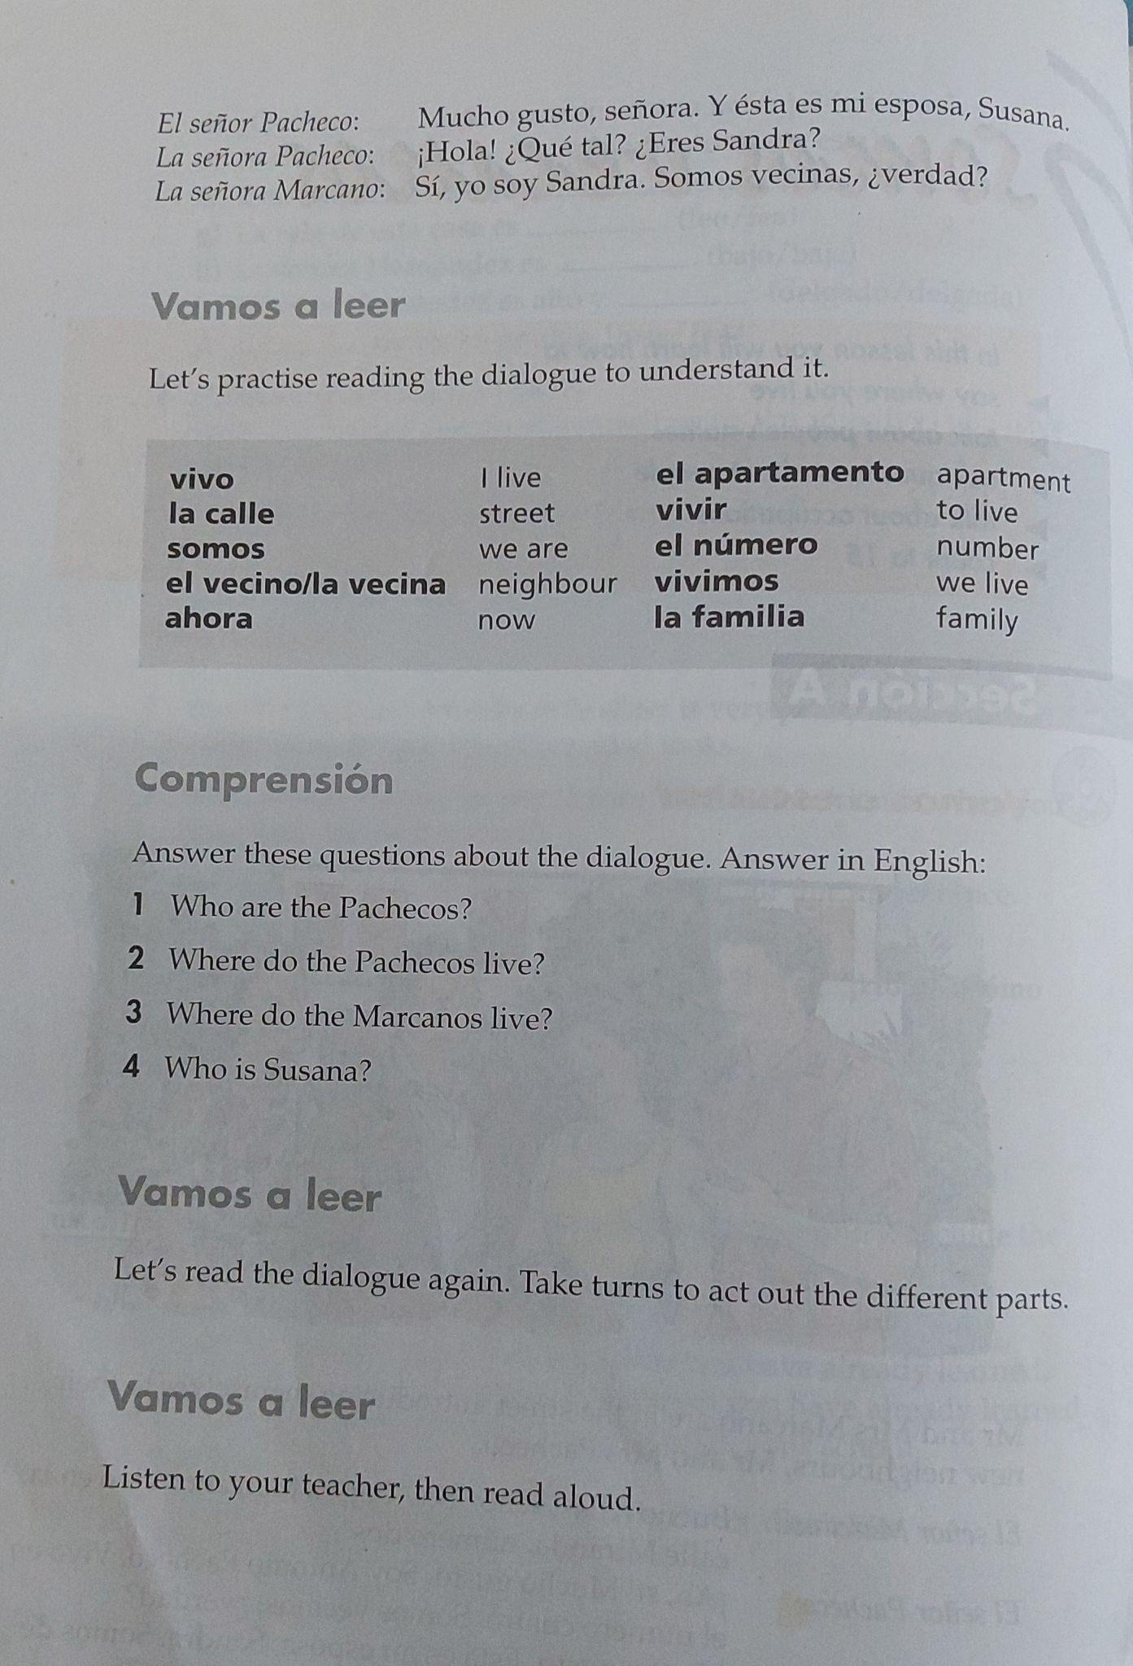

Slide 33
Interrogative pronouns are words generally used to start a question. So far, we have learnt at least six.
Which ones do you remember?
Interrogative pronouns
Dónde - where
Qué - what
Cómo - How
Cuánto/a(s) - how many/much
Cuál - What/Which
Por Qué - Why

Slide 34
_____________niños hay?
__________ vives?
_________ es tu madre?
________________ tu direccion?
_______________ hembras hay en tu familia
Vamos a practicar - Tarea de clase.
Use the interrogatives you have learnt to complete the following sentences.

Slide 35
Graded classwork:
Complete the Grammar quiz - study these words for your upcoming grammar quiz!
REMINDER:
Dónde - where
Qué - what
Cómo - How
Cuánto/a(s)
- how many/much
Cuál - What/Which
Por Qué - Why

Slide 36
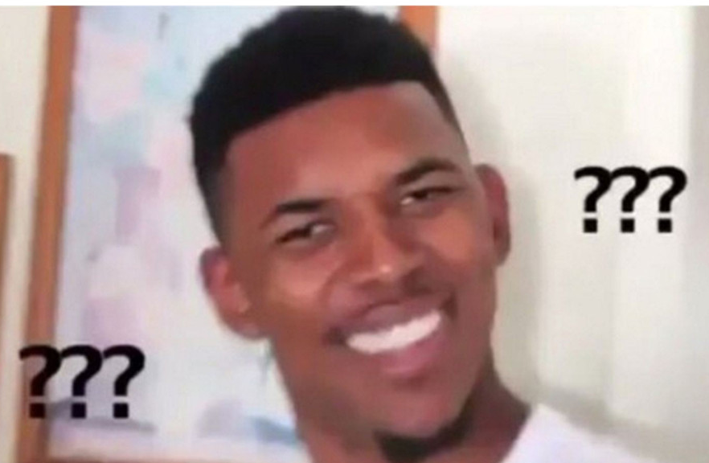
STRANGER DANGER!
1.¿ ____ te llamas?
2.¿ ____ años tienes?
3.¿ ____ vives?
4 ¿ ____ es tu dirección?
5. ¿ ____ hay en tu casa?
6. ¿ ____ habitaciones hay en tu casa?
7. ¿Te gusta tu casa? ¿ ____ te gusta?
8. ¿ ____ esta tu casa?
9. ¿ ____ es tu casa?
10 ¿ ____ es tu casa? Es La casa roja
A random stranger comes up to you and starts asking you personal questions. Complete his questions using the correct interrogative pronoun.
?

Slide 37
Graded Oral Exercise
¿Dónde vives?
¿Cuál es tu dirección?
¿Te gusta tu casa?¿Por qué?

Slide 38
Rubric for Oral Graded Oral Exercise
Grammar - 5 mks
Fluency - 5 mks
Pronunciation - 5 mks

Slide 39
FIN
---

